Slide 2
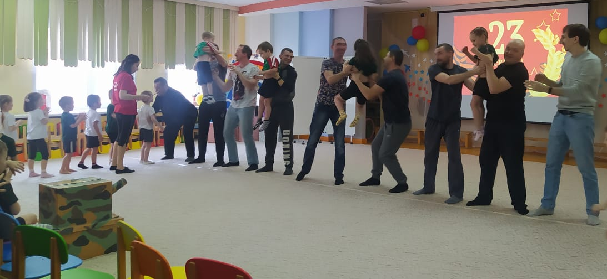
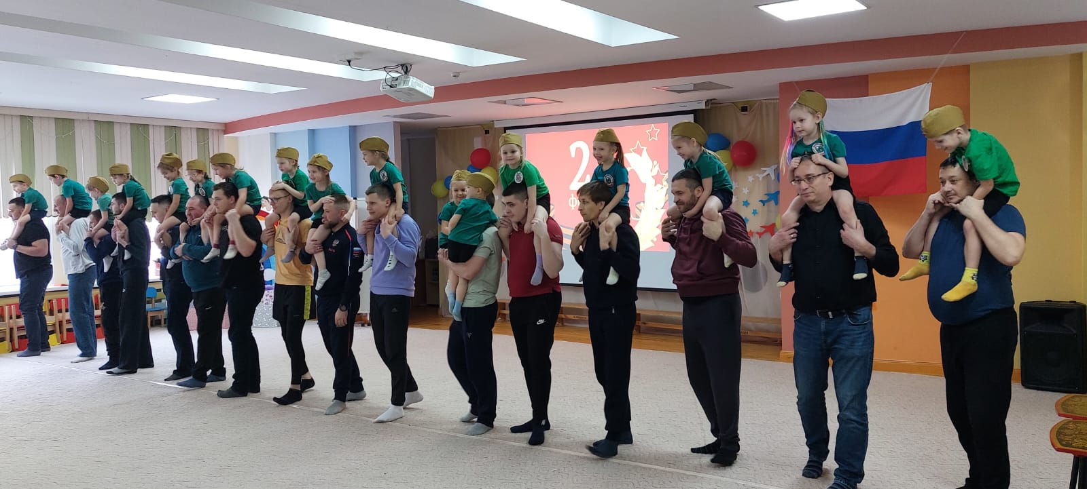
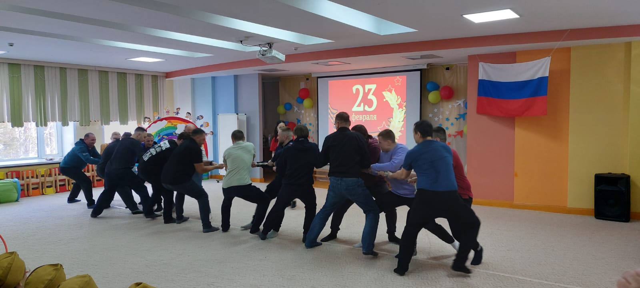
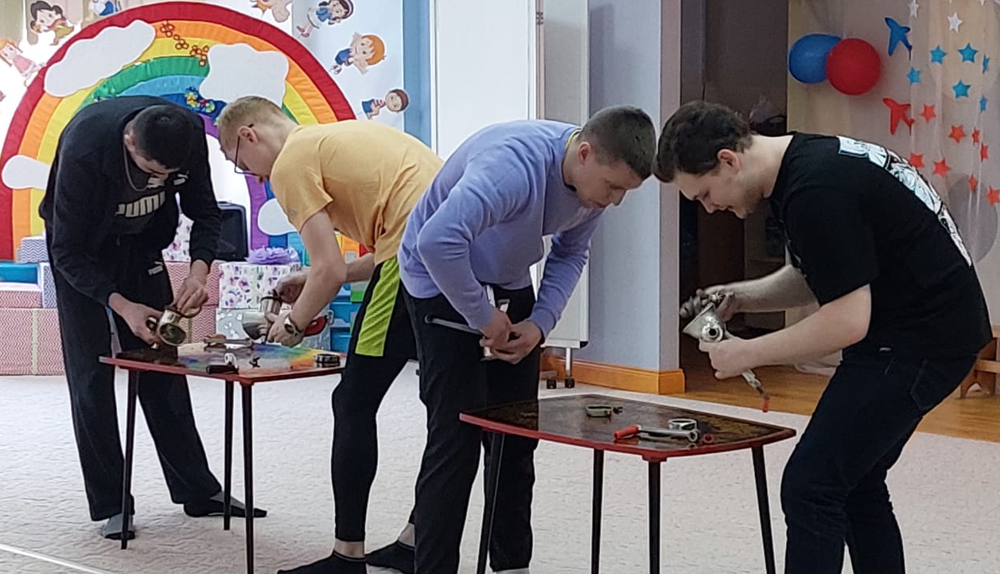
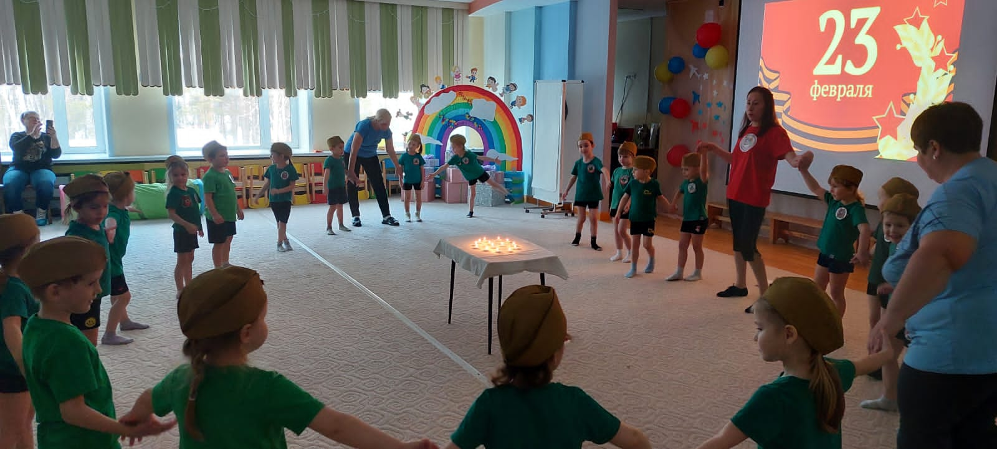
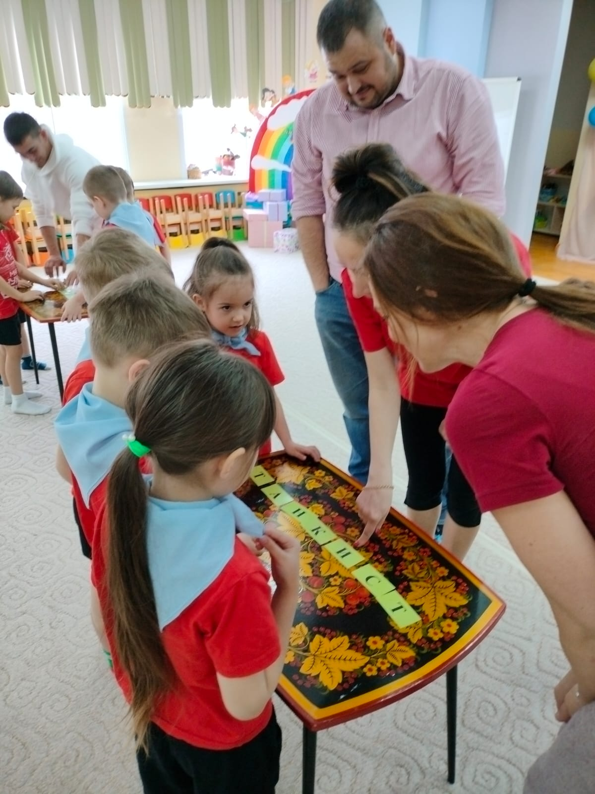
«День Защитника Отечества»
21 и 22 февраля для детей средних и старших групп и их пап и дедушек прошли спортивные праздники, посвящённые Дню защитника Отечества.
Есть такая профессия-Родину защищать. Это праздник наших защитников: солдат и командиров.
Ребята представили название и девиз своих команд, проходили различные испытания и с честью преодолевали трудности, с большим азартом посоревновались друг с другом в быстроте, меткости и ловкости. Показали силу, удаль, умение дружить и помогать товарищам.
Папы переносили «раненых», собирали «Автоматы Калашникова», перетягивали канат, отгадывали интеллектуальные загадки о военных профессиях, примеряли генеральские погоны, вовремя доставляли воинскую корреспонденцию, составляли секретные шифровки и подкрепились на «Полевой кухне».
Девочки поздравили мальчиков, а папам подарили открытки, сделанные своими руками. Праздник получился очень домашним, душевным, и как водится, проигравших не было – победила дружба!
Инструкторы по физическому воспитанию: Ильюченко Екатерина Викторовна, Сивкова Олеся Валерьевна

